Slide 1

成長電影院 🎬
第七節
X月X日 XX:XX - XX:XX
Miss K, Miss M

Slide 2
小組小規則
準時出席
尊重他人
安靜坐好
用心觀看
專心聆聽
積極參與
帶手冊及完成小任務

Slide 3

OUR GROUPMATES 我們的小組組員
XX XXX
XX XXX
XX XXX
XX XXX
XX XXX
XX XXX
WE ARE FRIENDS

Slide 4


分享「社交小任務」時間：
分享一件你和朋友吵架的經歷：
你們當時怎麼和好呢？
Notes:
分享一件你和朋友吵架的經歷
你們當時怎麼和好呢？

Slide 5

情緒認識小遊戲
猜猜發生什麼事
猜猜他/她的感受

Slide 6
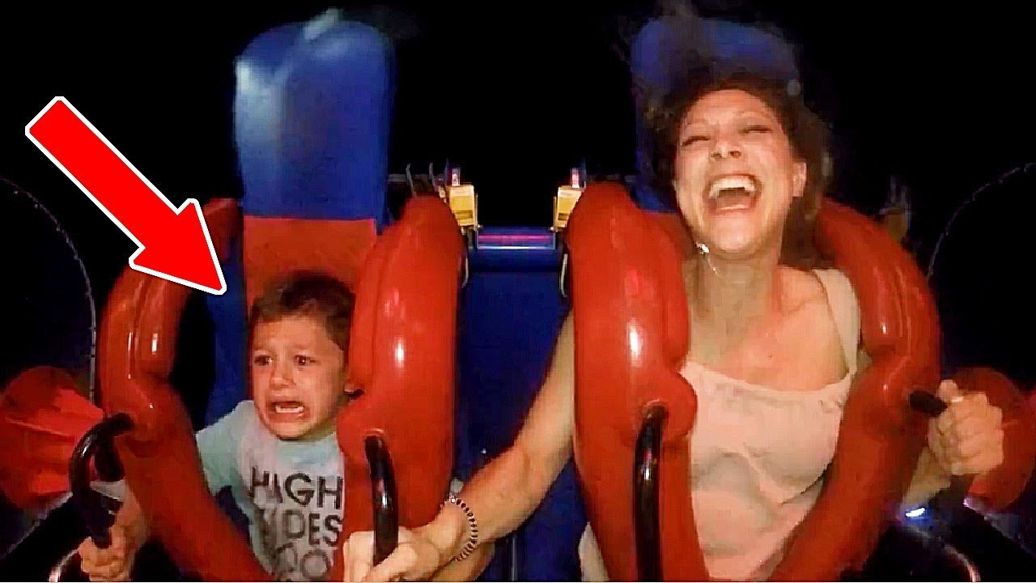

Slide 7
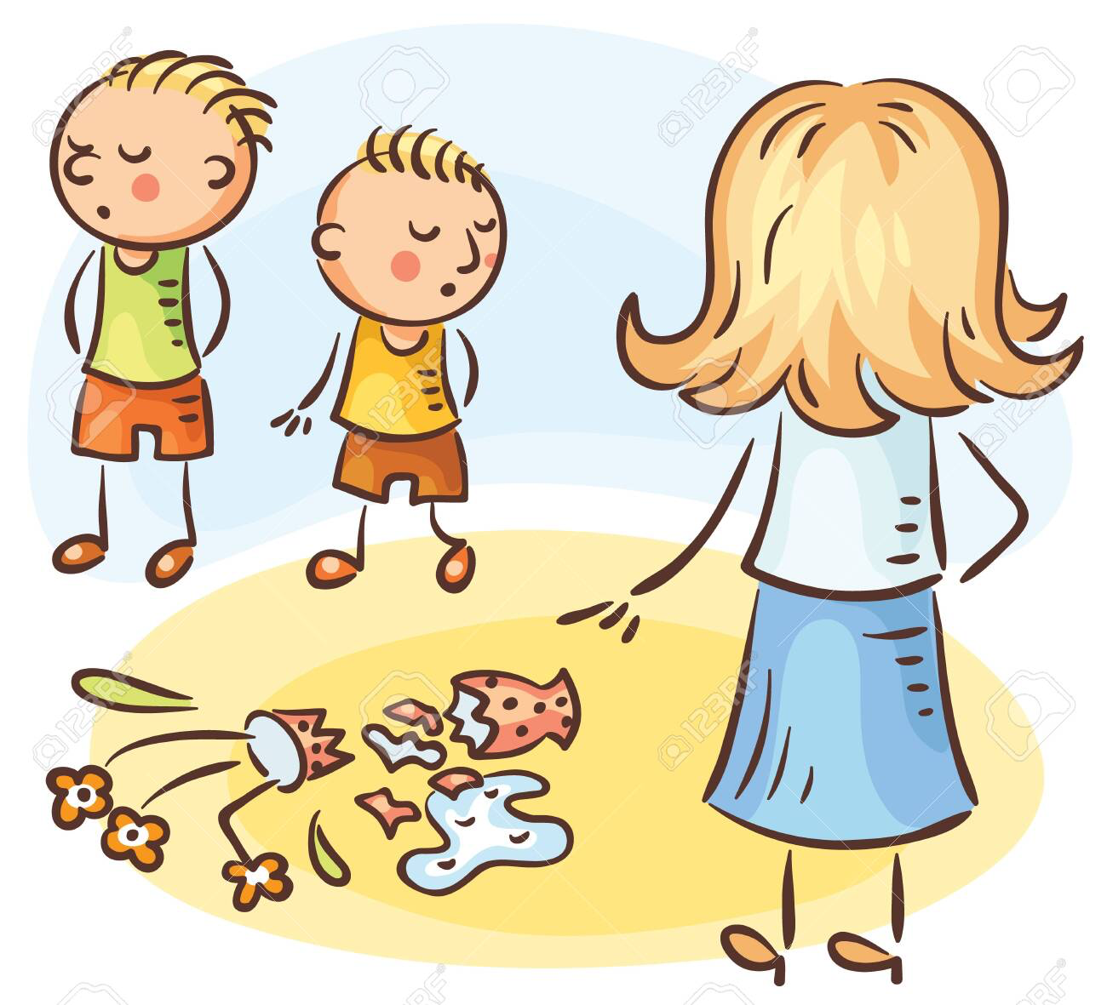

Slide 8
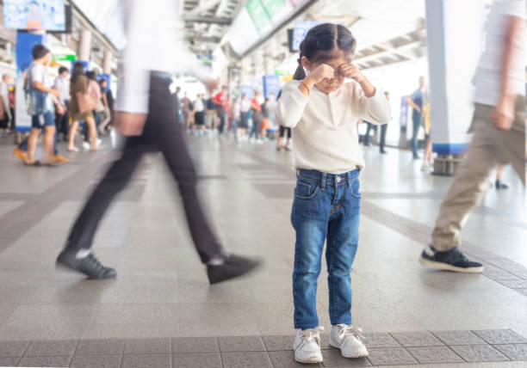

Slide 9
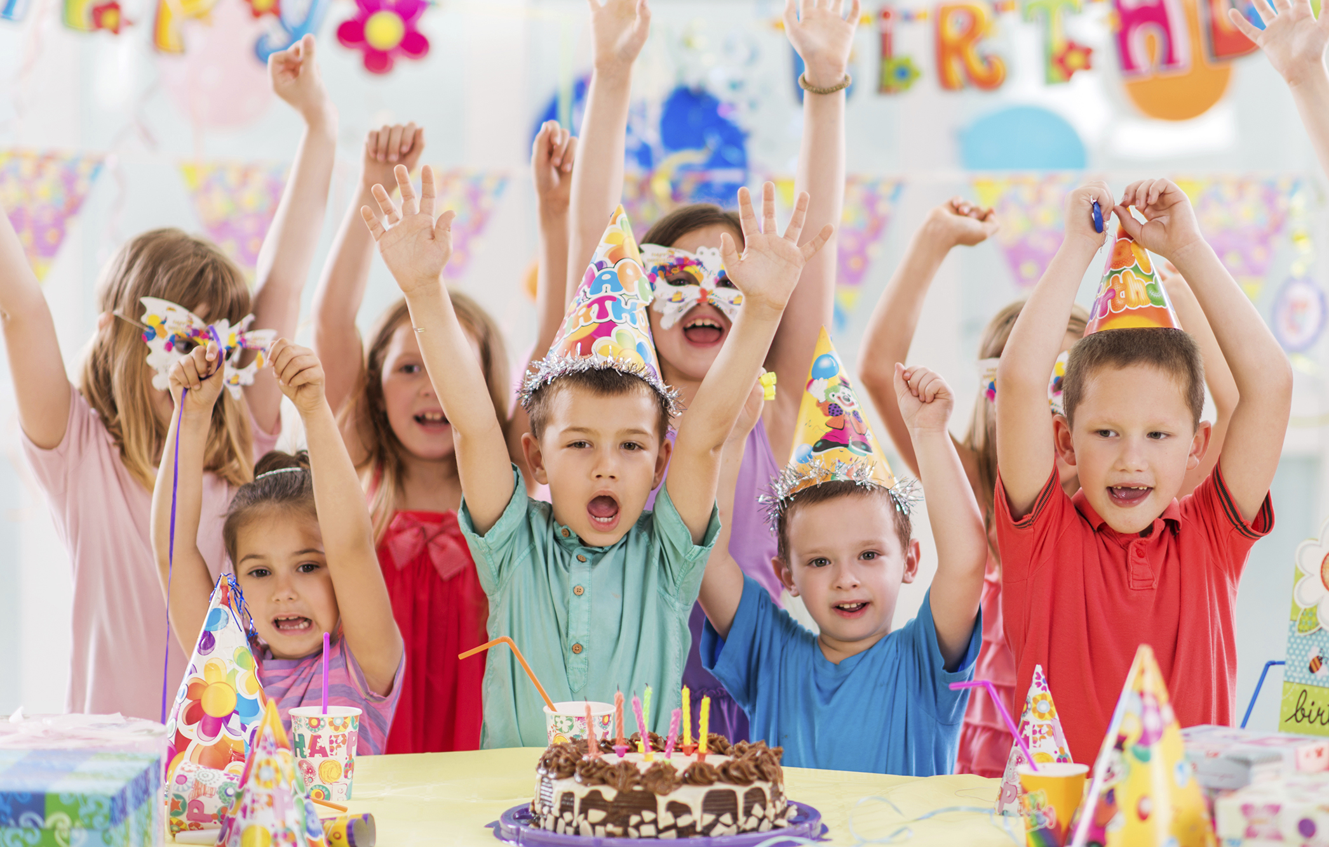

Slide 10
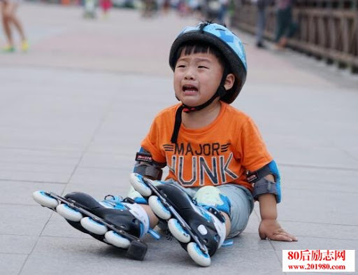

Slide 11
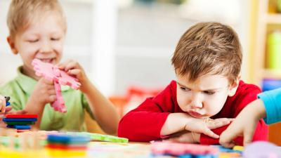

Slide 12

討論時間
1. 剛剛是憑哪一點才辨識出圖片中的是哪一種情緒？
2. 遇到這些情緒的時候，你會怎樣表達呢？

Slide 13

我們有什麼情緒呢？情緒有什麼用呢？

Slide 14
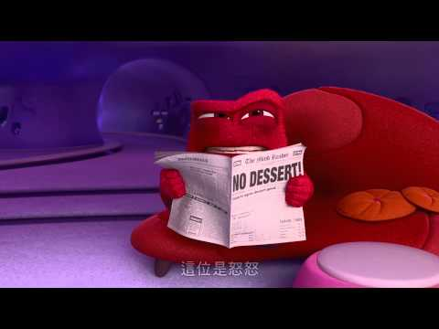
Notes:
<Introducing Emotions in Inside Out>

Slide 15
基本情緒
喜 （開心）
怒（生氣）
哀（傷心）
懼（害怕）

Slide 16
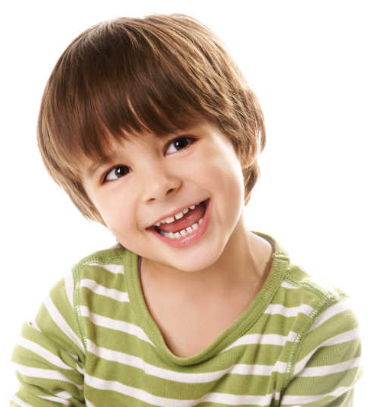
喜 （開心）
嘴角向上
眼睛放鬆
大笑

Slide 17
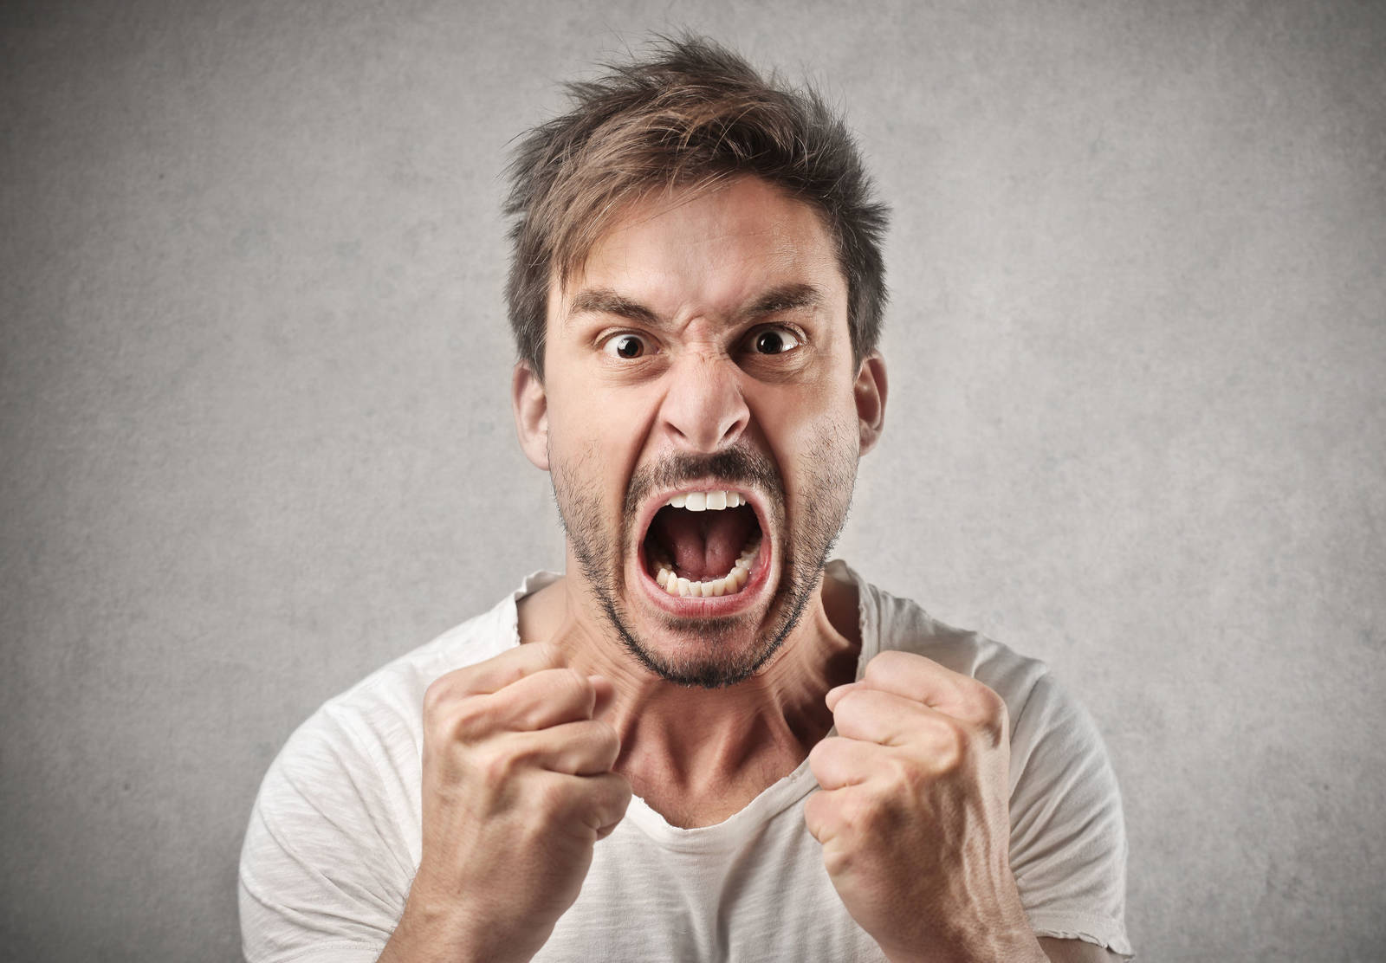
怒 （生氣）
睜大眼睛
眉毛上揚
咬牙切齒
雙臉變紅
講話大聲

Slide 18
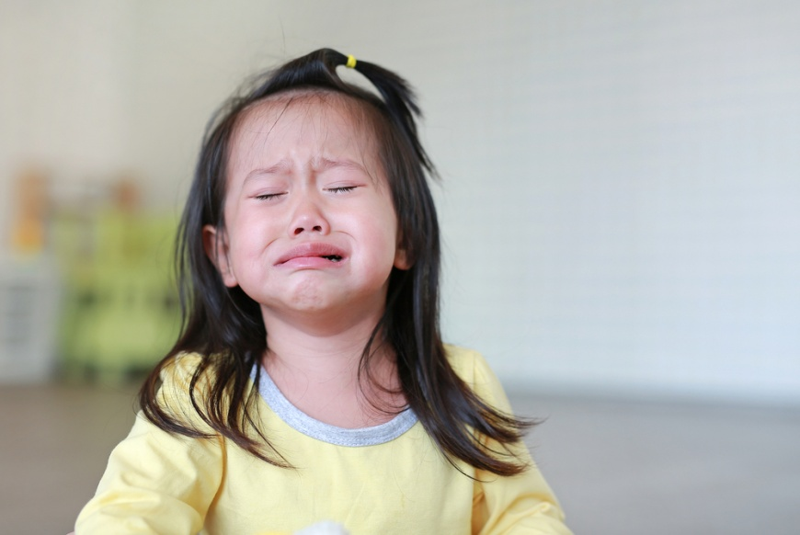
哀 （傷心）
皺眉
嘴角向下
垂下頭
哭

Slide 19
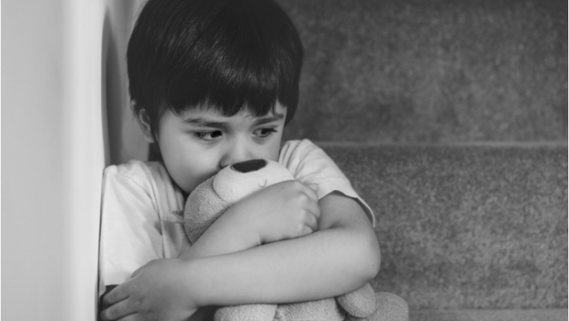
懼 （害怕）
發抖
想縮起來
哭

Slide 20

10 分鐘

Slide 21

Notes:
<Inside Out - Introducing Joy>

Slide 22
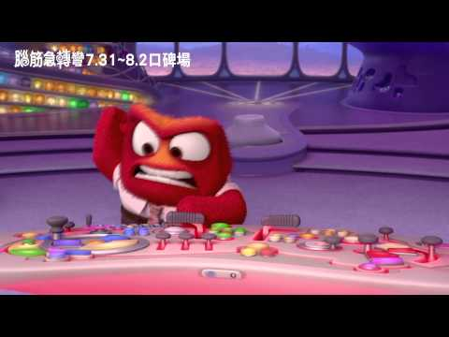
Notes:
<Inside Out - Introducing Anger>

Slide 23

Notes:
<Inside Out - Introducing Sadness>

Slide 24
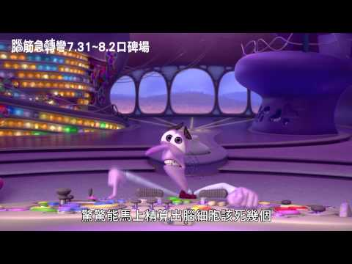
Notes:
<Inside Out - Introducing Fear>

Slide 25
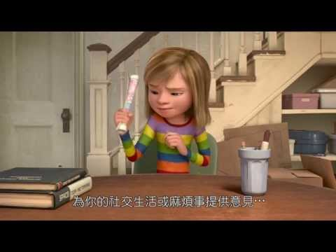
Notes:
<Inside Out - Introducing Disgust>

Slide 26
情緒小任務：
開心
傷心
生氣
害怕
Notes:
請畫出開心、傷心、生氣、害怕的樣子
-請想出一件令你開心、傷心、生氣、害怕的事

Slide 27
下一節
xx月xx日
xx:xx - xx:xx
記得完成小任務！

